Slide 1
网络流 Network Flows
最大流 Maxflow

Slide 2
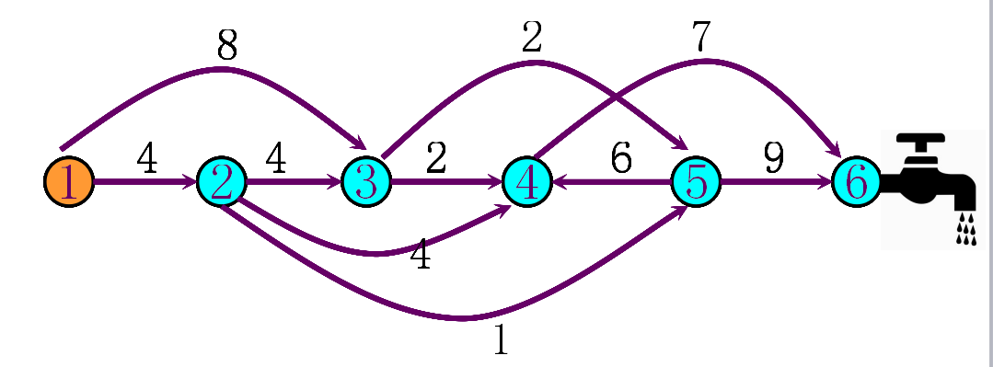
引例：自来水管
NK中学有一个复杂的自来水管网络，这个网络有很多不同的水管连接组成，水管中的水单向流动，每条水管都有一个最大流量限制。这些水管共有n个连接点，编号1到n（如图n=6）。1号点是NK中学自来水的入口，n号点是自来水到何老板家的出口，问何老板家出水口的最大流量是多少？

Slide 3
基本概念：网络流模型
网络流模型是指一个边带权值且连通的有向图，并且该图中只存在一个入度为0的点（源点）和一个出度为0的点（汇点）。
源点
汇点

Slide 4
基本概念：容量与流量
对于网络中的一条边(水管)<u,v>
1.流量: 水管<u,v>当前实际流动的水量。
（英文flow）,一般记为f(u,v)；
下图中每条边上的红色数字代表该边目前的流量，例如f(5,6)==3
2.容量:边<u,v>的流量上限，即允许流过的最大水量；
（英文capacity）,一般记为c(u,v);
下图中每条边上的黑色数字代表该边的容量，例如c(5,6)==9
3
2
4
4
0
1
0
3
3
1

Slide 5
基本概念：可行流
从源点到汇点的一个可行的流量方案，必须满足两个条件：
1.容量限制:每条水管的实际流量不能超过其容量f(u,v)<=c(u,v)
2.流量守恒:对于任何一个除起点和终点外的连接点，流入的量必须等于流出的量；
3.斜对称性:f(u, v) == -f(v, u)
当我们把5升水从u运到v，同时又把3升水从v运到u，并没有什么意义。
它就等价于把2升水从u运到v。这样我们可以规定f(u,v)和f(v,u)中最多只有一个正数，且f(u,v)==-f(v,u)。这就好比把2升水从u运到v，等价于把-2升水从v运到u。
3
2
4
4
0
1
0
3
3
1
当上述三个条件都满足时，从源点流出的量一定和流入汇点的量相等。如下图，从源点流出的量为7，流入汇点的也是7

Slide 6
基本概念：路
路：指从源点到汇点的一个顶点序列（从起点到终点的一条路径），该序列中没有相同的顶点，并且，如果V_{x},V_{y}是序列中相邻的顶点 ，那么Vx,Vy之间一定有边相连。
如：V1，V2，V5，V4，V6 就是一条路
8
2
7
4
4
2
6
9
1
2
3
4
5
6
4
1

Slide 7
下图的流量还能增大吗？
左图中，每条边对应的括号中，黑色数值表示容量，红色数值表示实际流量
（8，0）
（2，2）
（7，2）
（4，4）
（4，4）
（2，2）
（6，0）
（9，2）
1
2
3
4
5
6
1
1
1
2
2
2
3
3
3
4
4
4
5
5
5
6
6
6
（4，0）
路 1、3、2、4、6
（1，0）
看起来水是从3流向2。
残量：每条边上容量与流量之差，称为残余容量，或当前有效容量。边<x,y>的残量=c(x,y)-f(x,y)
例如：边<5,6>的残量为7，边<4,6>的残量为5。
若容量为C的有向边<x,y>中的流量为F,边<x,y>的残量为C-F
那么我们可以说存在一条反向边<y,x>,它的容量为0，它的流量为-F,它的残量为0-（-F）==F。对于上图的边<2,3>，它的残量=0，边<3,2>的残量=0-(-4)=4
实际意义是我们可以让流经边<x,y>的水减少，最多可以使得x流向y的水减少F。
边<x,y>的流量==它对应的反向边<y,x>的残量

Slide 8
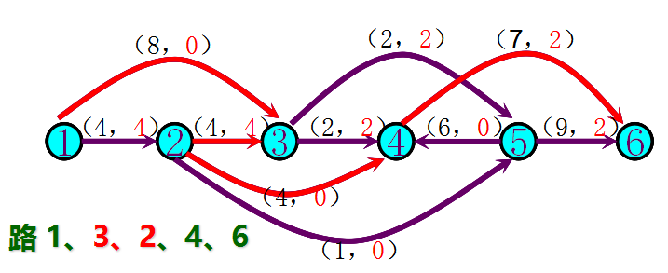
基本概念：增广路
如果从源点到汇点的一条路上，每条边残量都大于0，称这样的路为增广路。
残量8
残量5
残量4
残量4

Slide 9
左图中，每条边对应的括号中，黑色数字表示容量，红色数字表示实际流量
（8，0）
2
（1，0）
我们在实际的编程建图时，会给每条边建立对应的反向边，边上绿色数字代表反向边的残量。
（4，0）
4
1
（3，0）
3
（5，0）
（5，0）
2
（2，0）
如果从源点到汇点的一条路上，残量都大于零，称这样的路为增广路。
（0）
（0）
（7，0）
（0）
4
1
（0）
（0）
找出一条增广路
（3，0）
3
（5，0）

Slide 10
左图中，每条边对应的括号中，黑色数字表示容量，红色数字表示实际流量
（8，0）
2
（1，0）
我们在实际的编程建图时，会给每条边建立对应的反向边，边上绿色数字代表反向边的残量。
（4，0）
4
1
（3，0）
3
（5，0）
（5，0）
2
（2，0）
如果从源点到汇点的一条路上，残量都大于零，称这样的路为增广路。
（0）
（0）
（7，0）
（0）
4
1
（0）
（0）
找出一条增广路
（3，0）
3
（5，0）

Slide 11
左图中，每条边对应的括号中，黑色数字表示容量，红色数字表示实际流量
（8，0）
2
（1，0）
我们在实际的编程建图时，会给每条边建立对应的反向边，边上绿色数字代表反向边的残量。
（4，0）
4
1
（3，0）
3
（5，0）
（5，5）
2
（2，0）
如果从源点到汇点的一条路上，残量都大于零，称这样的路为增广路。
（0）
（0）
（7，5）
（0）
4
1
（0）
（0）
修改增广路上正向边的流量
（3，0）
3
（5，5）

Slide 12
左图中，每条边对应的括号中，黑色数字表示容量，红色数字表示实际流量
（8，0）
2
（1，0）
我们在实际的编程建图时，会给每条边建立对应的反向边，边上绿色数字代表反向边的残量。
（4，0）
4
1
（3，0）
3
（5，0）
（5，5）
2
（2，0）
如果从源点到汇点的一条路上，残量都大于零，称这样的路为增广路。
（0）
（5）
（7，5）
（5）
4
1
（0）
（5）
修改增广路上反向边的残量
（3，0）
3
（5，5）

Slide 13
左图中，每条边对应的括号中，黑色数字表示容量，红色数字表示实际流量
（8，0）
2
（1，0）
我们在实际的编程建图时，会给每条边建立对应的反向边，边上绿色数字代表反向边的残量。
（4，0）
4
1
（3，0）
3
（5，0）
（5，5）
2
（2，0）
如果从源点到汇点的一条路上，残量都大于零，称这样的路为增广路。
（0）
（5）
（7，5）
（5）
4
1
（0）
（5）
再找一条增广路
（3，0）
3
（5，5）

Slide 14
左图中，每条边对应的括号中，黑色数字表示容量，红色数字表示实际流量
（8，0）
2
（1，0）
我们在实际的编程建图时，会给每条边建立对应的反向边，边上绿色数字代表反向边的残量。
（4，0）
4
1
（3，0）
3
（5，0）
（5，5）
2
（2，0）
如果从源点到汇点的一条路上，残量都大于零，称这样的路为增广路。
（0）
（5）
（7，5）
（5）
4
1
（0）
（5）
再找一条增广路
（3，0）
3
（5，5）

Slide 15
左图中，每条边对应的括号中，黑色数字表示容量，红色数字表示实际流量
（8，0）
2
（1，0）
我们在实际的编程建图时，会给每条边建立对应的反向边，边上绿色数字代表反向边的残量。
（4，0）
4
1
（3，0）
3
（5，0）
（5，5）
2
（2，2）
如果从源点到汇点的一条路上，残量都大于零，称这样的路为增广路。
（0）
（5）
（7，3）
（3）
4
1
（0）
（5）
修改增广路上正向和反向边的残量和流量
（3，2）
3
（5，5）
结论：不管正向还是反向边，只要该边残量>0,那就可沿该边流水！

Slide 16
增广路的作用？
在增广路上一定可以找到一个增广值q，使得每条正向边流量加q后都不超过其容量，反向边容量减去q后不小于0。这样便可得到一个更大的流。

Slide 17
基本概念：可改进路
括号中，左边数值表示容量，右边数值表示实际流量
基本概念：增广路
（8，0）
（2，2）
（7，2）
从源点到汇点的一条路上，每条正向边的流量都小于其容量，每条反向边的容量都大于零.
流量f=4
（4，4）
（4，4）
（2，2）
（6，0）
（9，2）
1
2
3
4
5
6
1
1
1
2
2
2
3
3
3
4
4
4
5
5
5
6
6
6
（4，0）
（1，0）
增广路的作用
（8，0）
（2，2）
（7，2）
在增广路上一定可以找到一个增广值q，使得每条正向边流量加q后都不超过其容量，反向边流量减去q后不小于0。这样便可得到一个更大的流。
（4，4）
（4，4）
（2，2）
（6，0）
（9，2）
1
2
3
4
5
6
1
1
1
2
2
2
3
3
3
4
4
4
5
5
5
6
6
6
增广路 1、3、2、4、6
边(2,3)为3的反向边
（4，0）
（1，0）
（8，4）
（2，2）
（7，6）
流量f=8
（4，4）
（4，0）
（2，2）
（6，0）
（9，2）
1
2
3
4
5
6
1
1
1
2
2
2
3
3
3
4
4
4
5
5
5
6
6
6
（4，4）
（1，0）

Slide 18
增广路的作用？
如果残量网络中存在增广路，流量就可以增大。
逆命题也成立：如果残量网络中不存在增广路，则当前流量就是最大流量。

Slide 19
寻找可增广路的网络流算法
L. R. Ford, Jr. and D. R. Fulkerson 1956
FORD-FULKERSON算法(最大流)：
将流每条边的流量初始化为0
while 存在一条增广路径（深搜）
{ 顺沿增广路正向边增加q，反向边减去q }
每次增广值q的取满足下面条件的最大值：
1.增广路上任何一条正向边的流量加上q后仍不大于其容量
2.增广路上任何一条反向边的容量减去q后仍不小于零

Slide 20
正向边容量未满、反响边容量大于0
正向边的流量=对应反向边的容量
每条边上的括号表示(容量，实际流量)
（8，0）
（2，0）
（7，0）
（7，2）
源点
（4，0）
（4，0）
汇点
（4，2）
（4，2）
（2，2）
（2，0）
（6，0）
（9，0）
1
2
3
4
5
6
mark
q=
0
（4，0）
4
2
F
1
T
（1，0）
0
2
2
F
maxflow=
T
F
3
T
4
F
T
5
栈
1
2
3
4
6
F
F
6
T

Slide 21
正向边容量未满、反响边容量大于0
正向边的流量=对应反向边的容量
每条边上的括号表示(容量，实际流量)
（2，0）
（8，0）
（2，2）
（7，2）
（7，4）
源点
（4，2）
（4，2）
（4，4）
（4，4）
（2，2）
（6，0）
汇点
（6，2）
（9，0）
1
2
3
4
5
6
mark
q=
2
（4，0）
0
2
F
1
T
T
（1，0）
0
2
2
4
F
T
maxflow=
T
F
3
T
T
4
F
T
T
栈
1
2
3
5
4
6
5
F
T
F
6
T
T

Slide 22
正向边容量未满、反响边容量大于0
正向边的流量=对应反向边的容量
（8，2）
（2，2）
（7，4）
（8，0）
源点
汇点
（4，4）
（4，2）
（2，2）
（6，2）
（6，0）
（9，0）
（4，4）
（9，2）
1
2
3
4
5
6
mark
（4，2）
q=
2
（4，0）
0
8
4
2
F
1
T
（1，0）
4
maxflow=
6
F
2
T
F
3
T
4
F
T
栈
1
3
2
4
5
6
5
F
T
F
6

Slide 23
正向边容量未满、反响边容量大于0
正向边的流量=对应反向边的容量
（8，2）
（2，2）
（7，4）
源点
汇点
（4，4）
（4，2）
（2，2）
（6，0）
（9，2）
1
2
3
4
5
6
q=
2
（4，2）
0
2
（1，0）
6
maxflow=
8
（8，4）
（2，2）
（7，6）
（4，4）
（4，0）
（2，2）
（6，0）
（9，2）
1
2
3
4
5
6
注：若从某点开始找不到增广边，则将其出栈，若最后栈为空，则表示不存在增广路了。
（4，4）
（1，0）

Slide 24
（8，4）
（2，2）
（7，6）
（4，4）
（4，0）
（2，2）
（6，0）
（9，2）
1
2
3
4
5
6
（4，4）
mark
（1，0）
T
1
F
F
2
T
3
F
4
F
栈
1
3
5
F
F
6

Slide 25
FORD-FULKERSON算法部分代码☆
int main()
{
//input
int i,j,x,y,v,step;
bool flag;
cin>>n>>m; //n个点，m条边
for(i=1;i<=m;i++)
{
cin>>x>>y>>v; //建图时是建立正反两条边，map记录每条边的容量，只要该边容量>0,可走！
map[x][y]=v; //一开始，正向边的容量为v
map[y][x]=0; //一开始，对应反向边的容量为0
}
//maxflow 最大流
//将网络中每条边的流量初始化为0，然后反复查找是否存在增广路，如果存在，则改进该条路的容量。
while(true)
{
for(i=1;i<=n;i++)mark[i]=false; //mark[]用于标记某个顶点是否在增广路中
mark[1]=true; step=0; flag=false; //flag用于标记是否已找到增广路
findpath(1); //1号点是源点，从源点开始找增广路
if(flag==true)adjust(); //若找到增广路，则更新每条边的容量
else break; //找不到增广路，则结束。
}
//output
cout<<ans<<endl;
return 0;
}

Slide 26
//深搜寻找增广路
void findpath(int x) //寻找增广路，当前讨论到x号节点
{
if(flag)return; //全局变量flag用于标记是否找到增广路，若已找到增广路，结束讨论
int i,j;
path[++step]=x; //记录路径，方便修改容量
if(x==n){ flag=true; return;} //当前节点是源点，表明找到了一条增广路。
mark[x]=true; //标记点x已在路中
for(j=1;j<=n;j++)
{
if(mark[j]==false) //判断一个顶点是否已在增广路上，避免重复讨论
{
if(map[i][j]>0) //判断边ij容量是否已满，没满则表示增广。
{
findpath(j);
}
}
}
//mark[x]=false; 这一句不能有，想想为什么？
step--; //返回时，还原现场
}

Slide 27
//adjust()用于修改增广路上每条边的容量
void adjust()
{
int i,j,k,q;
//找出增广路上每条边最大增广值q
k=1; i=path[1]; q=inf;
while(k!=step)
{
k++; j=path[k];
if(map[i][j]<q)q=map[i][j];
i=j;
}
ans+=q; //记录增加的流量
//改进每条边的流量
k=1;i=path[1];
while(k!=step)
{
k++; j=s[k];
map[i][j]-=q; //一个方向的容量减少q
map[j][i]+=q; //对应反方向的边的容量增加q
i=j;
}
}

Slide 28
FORD-FULKERSON算法代码☆
时间复杂度O(V*E²)
课后练习：1514

